Slide 1
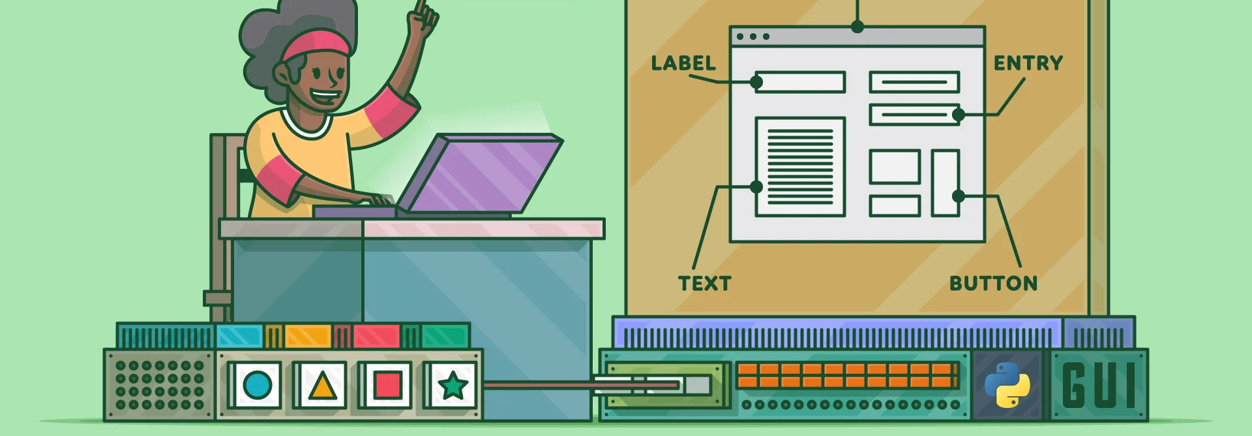

BÀI 9: ỨNG DỤNG VẼ HÌNH
Khóa học : “SIÊU NHÂN LẬP TRÌNH WEB” – học phần 3

Slide 2

NỘI QUY LỚP HỌC

Slide 3
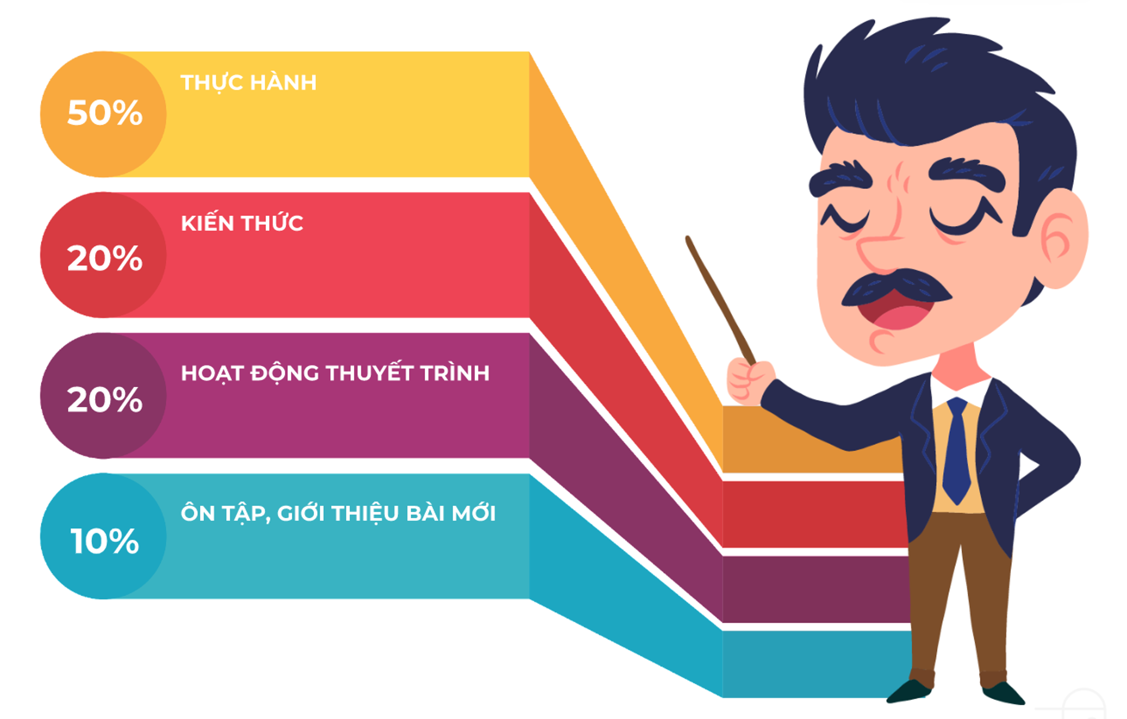
MỤC TIÊU BÀI HỌC
Dự án ỨNG DỤNG VẼ HÌNH
Ôn tập về OOP
Bảng viết công nghệ 4.0
Giới thiệu về bản thân
Giới thiệu sản phẩm
Xây dựng dự án cá nhân

Slide 4
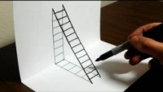
CHỦ ĐỀ BÀI HỌC
Tìm hiểu cách vẽ 3d trên mặt phẳng
Tận dụng góc nhìn góc nhìn của người xem
Tính toán chi tiết để tạo hiệu ứng 3d
Tìm các ví dụng về hình ảnh 3d phẳng trên đường phố

Slide 5



KHÁI NIỆM, KIẾN THỨC BUỔI HỌC
Bài học hôm nay chúng ta sẽ cùng tìm hiểu các nội dung về thư viện
tkinter
Ôn tập về
hướng đối tượng
Ôn tập các widget và cách dùng
Chuẩn bị cho dự án cuối khóa

Slide 6

KHÁI NIỆM, KIẾN THỨC BUỔI HỌC
Lập trình hướng đối tượng
Đối tượng (object)
Lớp (class)
Thuộc tính (attribute)
Phương thức (method)
Hàm khởi tạo (constructor)

Slide 7






KHÁI NIỆM, KIẾN THỨC BUỔI HỌC
Các widget trong tkinter
Label
Button
Entry
Combox
Radiobutton
Checkbutton
Messagebox
Menu
…

Slide 8


Slide 9
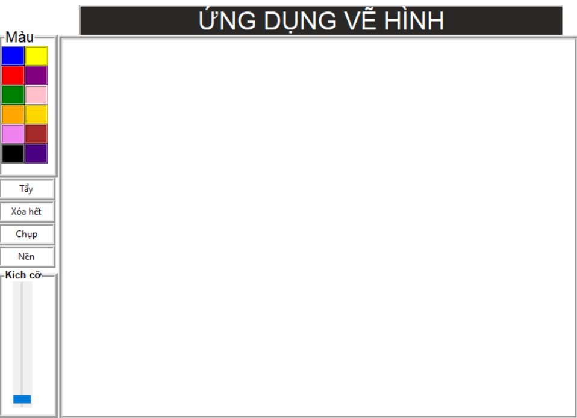
DỰ ÁN BÀI HỌC
ỨNG DỤNG VẼ HÌNH HOẶC DỰ ÁN CUỐI KHÓA
Trong bài học hôm nay chúng ta sẽ thực hiện dự án ứng dụng vẽ hình hoặc tập trung thực hiện dự án cuối khóa

Slide 10
KHÁI NIỆM, KIẾN THỨC BUỔI HỌC
Xây dựng giao diện
Ứng dụng
from tkinter import * from tkinter.ttk import Scale from tkinter import colorchooser, filedialog, messagebox import PIL.ImageGrab as ImageGrab
Chèn các thư viện cần thiết

Slide 11
KHÁI NIỆM, KIẾN THỨC BUỔI HỌC
Xây dựng giao diện
Ứng dụng
class Draw(): def __init__(self, root): self.root = root self.root.title("ỨNG DỤNG VẼ HÌNH") self.root.geometry("860x580") self.root.configure(background="white") self.pointer = "black" self.erase = "white"
Khởi tạo lớp vẽ hình và khai báo các thuộc tính cần thiết

Slide 12
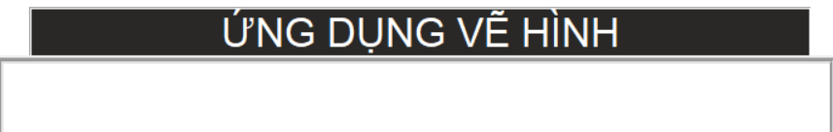
KHÁI NIỆM, KIẾN THỨC BUỔI HỌC
Xây dựng giao diện
Ứng dụng
tag_configuration: sử dụng phương pháp này để định cấu hình thuộc tính thẻ,
bao gồm căn chỉnh (giữa, trái hoặc phải), tab (thuộc tính này có cùng chức năng với thuộc tính của tab tiện ích Văn bản) và gạch chân (được sử dụng để gạch dưới văn bản được gắn thẻ)

Slide 13
KHÁI NIỆM, KIẾN THỨC BUỔI HỌC
Xây dựng giao diện
Ứng dụng
tag_configuration: sử dụng phương pháp này để định cấu hình thuộc tính thẻ,
bao gồm căn chỉnh (giữa, trái hoặc phải), tab (thuộc tính này có cùng chức năng với thuộc tính của tab tiện ích Văn bản) và gạch chân (được sử dụng để gạch dưới văn bản được gắn thẻ)
text = Text(root) text.tag_configure("tag_name", justify='center', font=('arial', 25), background='#292826', foreground='white') # Thêm nội dung text.insert("1.0", "ỨNG DỤNG VẼ HÌNH") # Thêm thẻ cho văn bản sau text.tag_add("tag_name", "1.0", "end") text.pack()

Slide 14
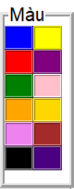
KHÁI NIỆM, KIẾN THỨC BUỔI HỌC
Xây dựng giao diện
Ứng dụng
# Tạo khung chọn màu self.pick_color = LabelFrame(self.root, text='Màu', font=('arial', 15), bd=5, relief=RIDGE, bg="white") self.pick_color.place(x=0, y=30, width=80, height=200) colors = ['blue', 'red', 'green', 'orange', 'violet', 'black', 'yellow', 'purple', 'pink', 'gold', 'brown', 'indigo'] i = j = 0 for color in colors: Button(self.pick_color, bg=color, bd=2, relief=RIDGE, width=3, command=lambda col=color: self.select_color(col)).grid(row=i, column=j) i += 1 if i == 6: i = 0 j = 1
Tạo khung chọn màu

Slide 15

KHÁI NIỆM, KIẾN THỨC BUỔI HỌC
Xây dựng giao diện
Ứng dụng
Tạo các nút xử lý sự kiện
# Tạo nút tẩy self.eraser_btn = Button(self.root, text="Tẩy", bd=4, bg='white', command=self.eraser, width=9, relief=RIDGE) self.eraser_btn.place(x=0, y=230) # Tạo nút xóa toàn bộ màn hình self.clear_screen = Button(self.root, text="Xóa hết", bd=4, bg='white', command=lambda: self.background.delete('all'), width=9, relief=RIDGE) self.clear_screen.place(x=0, y=260)

Slide 16
KHÁI NIỆM, KIẾN THỨC BUỔI HỌC
Xây dựng giao diện
Ứng dụng
Tạo các nút xử lý sự kiện
# Tạo nút chụp ảnh màn hình self.save_btn = Button(self.root, text="Chụp", bd=4, bg='white', command=self.save_drawing, width=9, relief=RIDGE) self.save_btn.place(x=0, y=290) # Tạo nút chọn nền self.bg_btn = Button(self.root, text="Nền", bd=4, bg='white', command=self.canvas_color, width=9, relief=RIDGE) self.bg_btn.place(x=0, y=320)

Slide 17
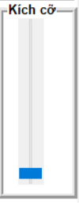
KHÁI NIỆM, KIẾN THỨC BUỔI HỌC
Xây dựng giao diện
Ứng dụng
Tạo thanh trược kích thướt
# Tạo nút slider kéo thả kích thước bút vẻ self.pointer_frame = LabelFrame(self.root, text='Kích cỡ', bd=5, bg='white', font=('arial', 10, 'bold'), relief=RIDGE) self.pointer_frame.place(x=0, y=350, height=200, width=80) self.pointer_size = Scale(self.pointer_frame, orient=VERTICAL, from_=48, to=0, length=168) self.pointer_size.set(1) self.pointer_size.grid(row=0, column=1, padx=15)

Slide 18
KHÁI NIỆM, KIẾN THỨC BUỔI HỌC
Xây dựng giao diện
Ứng dụng
# Vùng vẽ self.background = Canvas(self.root, bg='white', bd=5, relief=GROOVE, height=500, width=680) self.background.place(x=80, y=40) # Đồng nhất background vùng vẽ với màu nền được chọn self.background.bind("<B1-Motion>", self.paint)
Tạo vùng vẽ

Slide 19
KHÁI NIỆM, KIẾN THỨC BUỔI HỌC
# Phương thức vẽ def paint(self, event): #Vẽ nét theo sự thay đổi vị trí của chuột, mỗi chấm vẽ là #một hình tròn x1, y1 = (event.x - 2), (event.y - 2) x2, y2 = (event.x + 2), (event.y + 2) self.background.create_oval(x1, y1, x2, y2, fill=self.pointer, outline=self.pointer, width=self.pointer_size.get())
Xây dựng chức năng
Ứng dụng
Phương thức vẽ

Slide 20
KHÁI NIỆM, KIẾN THỨC BUỔI HỌC
# Chọn màu sắc def select_color(self, col): self.pointer = col # Xóa def eraser(self): self.pointer = self.erase # Phương thức chọn màu nền trong canvas def canvas_color(self): color = colorchooser.askcolor() self.background.configure(background=color[1]) self.erase = color[1]
Xây dựng chức năng
Ứng dụng
Phương thức chọn màu, xóa, chọn màu nền

Slide 21
KHÁI NIỆM, KIẾN THỨC BUỔI HỌC
# Phương thức lưu hình ảnh def save_drawing(self): try: #Mở thư mục lưu với định dạng hình ảnh jpg file_ss = filedialog.asksaveasfilename(defaultextension='jpg') #Xác định vùng cần lưu x = self.root.winfo_rootx() + self.background.winfo_x() y = self.root.winfo_rooty() + self.background.winfo_y() x1 = x + self.background.winfo_width() y1 = y + self.background.winfo_height() #Cắt hình trong khu vực vẽ ImageGrab.grab().crop((x, y, x1, y1)).save(file_ss) messagebox.showinfo('Chụp ảnh màn hình: ' + str(file_ss) + 'Thành công!') except: print("Chụp ảnh màn hình thất bại")
Xây dựng chức năng
Ứng dụng
Phương thức lưu ảnh

Slide 22
KHÁI NIỆM, KIẾN THỨC BUỔI HỌC
Xây dựng chức năng
Ứng dụng
if __name__ == "__main__": root = Tk() p = Draw(root) root.mainloop()
Chạy chương trình

